Slide 1


Slide 2
Kafka Streams & ksqlDB
David THIBAU – 2024
david.thibau@gmail.com

Slide 3
Agenda
Rappels Kafka
  Kafka, ses cas d’usage
  Concepts
  Kafka APIs
KafkaStream
Concepts
Démarrage
Configuration
Opérateurs stateless
Opérateurs Stateful
Requêtes interactives
kSqlDB
  Démarrage
  SQL
  Statements
  Fonctions

Slide 4
Rappels Kafka
Kafka et ses cas d’usage
Concepts
Kafka APIs

Slide 5
Projet Kafka
Le projet Kafka initié par LinkedIn est désormais un projet Apache sous licence OpenSource
La société Confluent Créé en 2014 par Jay Kreps, Neha Narkhede, et Jun Rao est le mainteneur principal d’Apache Kafka
Elle fournit également Confluent :
  Des distributions commerciales de Kafka
  Des services Cloud
  Des librairies ou produits connexes : Clients dans d’autres langages que Java, Sérialiseurs, SchemaRegistry
  De la documentation

Slide 6
Fonctionnalités
Kafka a trois capacités clés:
    Publier et s’abonner à des flux de messages¹ avec certaines garanties de fiabilité.
    Stocker les flux de messages de manière durable et tolérante aux pannes.
    Traiter, transformer les flux de messages au fur et à mesure qu'ils se produisent.
1. Dans la suite des slides on utilise de façon non-différenciés les termes
message, événement, enregistrement

Slide 7
Garanties Kafka
En fonction de sa configuration Kafka peut garantir 3 niveaux de livraison de messages malgré des défaillances :
  At Most Once : Chaque message est délivré au plus une fois. Pas de doublons mais des pertes de messages. Débit le plus élevé
  At Least Once : Chaque message est délivré au moins une fois. Pas de perte mais des doublons (sans incidence si le traitement est idempotent).
  Exactly Once : Chaque message est délivré une et une seule fois. Le traitement consiste à produire un message Kafka vers un topic.

Slide 8
Cas d’usages
Les principaux cas d’usage sont :
  Message Broker permettant de découpler le cycle de vie des producteurs et des consommateurs de messages :
  => Support de communication entre micro-services, ESB
  Buffering d’évènements : Permet de bufferiser les évènements avant des traitements batch ou temps-réels :
  Ex : Ingestion massive d’événements dans pile ELK
  Backbone pour des architectures Event-Driven

Slide 9
Architecture Event-driven
Les architectures event-driven sont une alternative intéressante dans un contexte micro-services.
    Produit généralement des architectures plus souples et plus réactives.
Chaque micro-service consomme en continu des événements :
    Lit un ou plusieurs topics Kafka en entrée
    Effectue un traitement
    Écrit vers un ou plusieurs topics de sortie
L’API Kafka Stream facilite ce type d’architecture

Slide 10
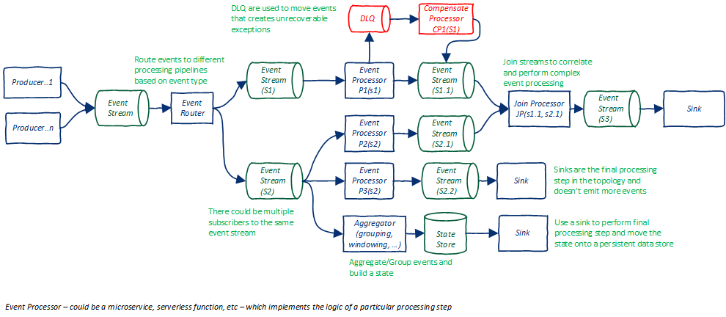
Event-driven architecture

Slide 11
Rappels Kafka
Kafka et ses cas d’usage
Concepts
Kafka APIs

Slide 12
Cluster
Kafka est exécuté comme un cluster d'un ou plusieurs serveurs pouvant s'étendre sur plusieurs centres de données.
  Certains de ces serveurs appelés les brokers forment la couche de stockage.
  Un serveur est désigné contrôleur¹.
  Son rôle est de prendre des décisions concernant le cluster.
1. Avant la version 3.x, un cluster Kafka nécessitait également un ensemble Zookeeper qui jouait le rôle de contrôleur

Slide 13
Topics et records
Le cluster Kafka
stocke des flux d'enregistrements : les records
dans des rubriques : les topics .
Chaque enregistrement se compose d'une clé éventuelle, d’entêtes éventuelles, d'une valeur et d'un horodatage.

Slide 14

Partitionnement des topics
Les topics de Kafka peuvent avoir Zéro, Un ou de multiples abonnés
Ils peuvent être partitionnés.

Slide 15
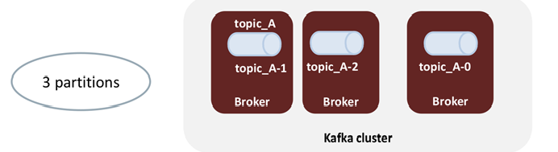
Apport des partitions
Les partitions autorisent le parallélisme et augmentent la capacité de stockage en utilisant les capacités disque de chaque nœud.
L’ordre des messages n’est garanti qu’à l’intérieur d’une partition
Le nombre de partition est fixé à la création du topic

Slide 16
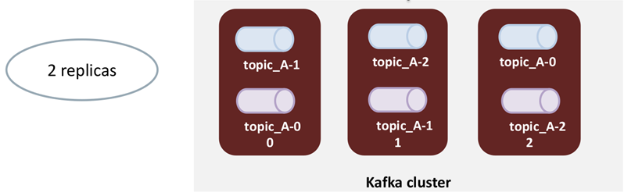
Réplication
Les partitions peuvent être répliquées
  La réplication permet la tolérance aux pannes et la durabilité des données

Slide 17
Distribution des partitions
Les partitions sont réparties sur les instances du cluster.
Les répliques sont distribuées sur des instances différentes
Pour chaque partition répliquée, une des instances agit comme maître (leader). Les autres comme suiveurs (follower)
  Le maître coordonne les lectures et les écritures sur la partition
  Les suiveurs répliquent passivement le maître
  Si le maître défaille, un processus d’élection choisit un autre maître parmi les répliques

Slide 18
Partition et offset
Chaque partition est une séquence ordonnée et immuable d'enregistrements.
Un numéro d’identification séquentiel nommé offset est attribué à chaque enregistrement.
Le cluster Kafka conserve durablement tous les enregistrements publiés, qu'ils aient ou non été consommés.
Les vieux messages sont supprimés en utilisant une période de rétention configurable ainsi qu’une une stratégie d’archivage (delete ou compact).

Slide 19
Routing des messages
Les producteurs sont responsables du choix de la partition en fonction de l'enregistrement
Cela peut être fait
    via une stratégie Round-Robin assurant un équilibrage de charge
    En fonction des données de l’enregistrement. Typiquement, la clé

Slide 20
Groupe de consommateurs
Les consommateurs sont taggés avec un nom de groupe
    Chaque enregistrement d’un topic est remis à une instance de consommateur au sein de chaque groupe.
    Les instances de consommateurs peuvent se trouver dans des threads, processus ou machines distincts.
=> Scalabilité et Tolérance aux fautes

Slide 21
Offset consommateur
La seule métadonnée conservée pour un groupe de consommateurs par Kafka est son offset du journal¹.
Cet offset est contrôlé par le consommateur:
    Le consommateur signale à Kafka son avancée dans sa lecture des enregistrements.
    Plusieurs techniques sont possibles et ont des incidences sur les garanties de livraison. (Auto-commit, commit manuel, transactions)
    Mais, il peut consommer dans l'ordre qu'il souhaite.
    Par exemple, retraiter les données les plus anciennes ou repartir d’un offset particulier.
1. Information stockée dans un topic interne nommé __consumer_offsets

Slide 22
Rappels Kafka
Kafka et ses cas d’usage
Concepts
Kafka APIs

Slide 23
Applications clients
La communication entre les clients et les brokers Kafka s’effectue via un protocole TCP simple, performant et indépendant du langage.
  Ce protocole est versionné et maintient une compatibilité ascendante avec les versions plus anciennes.
Les clients sont configurés avec la propriété bootstrap-servers qui liste un sous-ensemble des Ips du cluster.
Après qu’un client accède à une de ses Ips, il découvrent l’intégralité des brokers du cluster
Apache fournit les librairies clientes Java, Confluent les fournit dans d’autres langages

Slide 24
APIs
5 principales APIs sont disponibles :
  L'API Producer permet de publier un flux
  L'API Consumer permet à une application de s'abonner à un ou plusieurs topics.
  L'API Streams permet à une application d'agir comme un processeur de flux, consommant un ou plusieurs topic d'entrée et produisant un flux de sortie vers un ou plusieurs topics.
  L'API Connector permet de créer et d'exécuter des producteurs ou des consommateurs à partir de système tierces (BD, fichiers, STDOUT, …)
  L’API Admin permet de gérer les topics et le cluster

Slide 25
Étapes lors de l’envoi d’un message
L’envoi de message est constitué de plusieurs étapes :
  Création d’un objet ProductRecord encapsulant le topic et optionnellement une clé et une partition
  L’objet est sérialisé pour préparer sa transmission sur le réseau
  Les données sont ensuite fournies à un partitionneur qui détermine la partition de destination, (à partir de la partition indiquée, de la clé du message ou en Round-robin)
  Une fois la partition sélectionnée, le message est ajouté à un lot de messages destiné à la même partition. Une thread séparée envoie le lot de messages.
  Lorsque le broker reçoit le message, il renvoie une réponse sous le forme d’un objet RecordMetadata encapsulant le topic, la partition, la clé et l’offset
  Si le broker n’arrive pas à écrire le message dans le journal, il renvoie une erreur et le producteur peut réessayer un certain nombre de fois

Slide 26
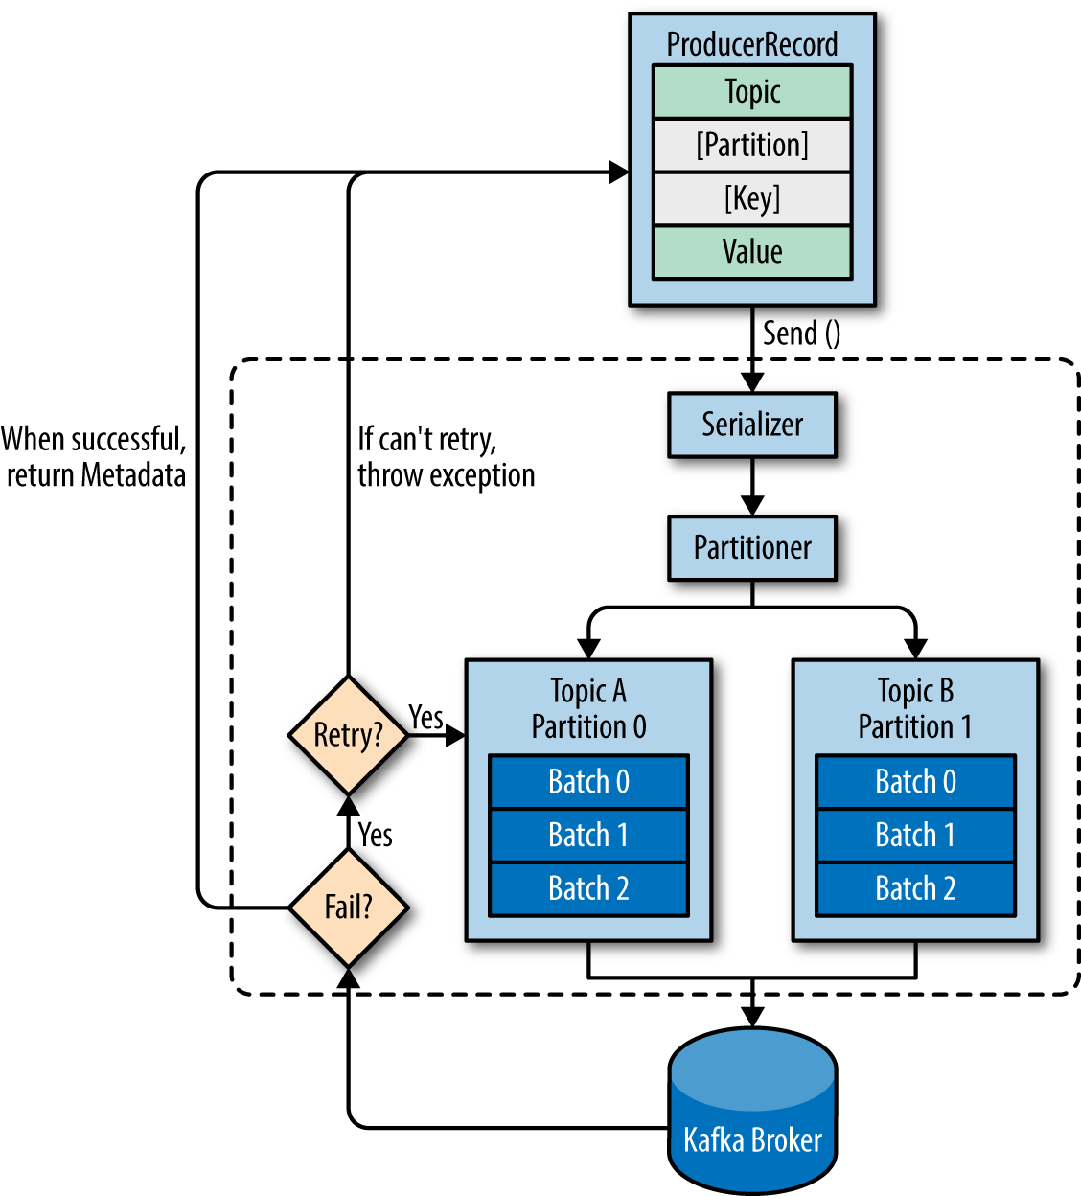
Envoi de message

Slide 27
Construire un Producteur
La première étape pour l’envoi consiste à instancier un KafkaProducer en lui passant des propriétés de configuration
3 propriétés de configurations sont obligatoires :
  bootstrap.servers : Liste de brokers que le producteur contacte au départ pour découvrir le cluster
  key.serializer : La classe utilisée pour la sérialisation de la clé
  value.serializer : La classe utilisée pour la sérialisation du message …
  Pour la sémantique Exactly Once, les propriétés enable.idempotence et transactional.id sont généralement positionnées

Slide 28
Exemple Java :
Envoi asynchrone avec call-back
private Properties kafkaProps = new Properties();
kafkaProps.put("bootstrap.servers", "broker1:9092,broker2:9092");
kafkaProps.put("key.serializer", "org.apache.kafka.common.serialization.StringSerializer");
kafkaProps.put("value.serializer",
"org.apache.kafka.common.serialization.StringSerializer");
producer = new KafkaProducer<String, String>(kafkaProps);
ProducerRecord<String, String> record =
new ProducerRecord<>("CustomerCountry", "Biomedical Materials", "USA");
producer.send(record, new Callback() {
@Override
public void onCompletion(RecordMetadata recordMetadata, Exception e) {
if (e != null) {
e.printStackTrace();
}
}
});

Slide 29
Sérialiseurs
Kafka inclut les classes ByteArraySerializer et StringSerializer utile pour types basiques.
Pour des objets du domaine, il faut implémenter ses propres sérialiseurs/désérialiseurs en s’appuyant sur des formats comme Avro, Protobuf ou JSON
L’utilisation de Schema Registry permet de s’assurer que les évolutions de format sont compatibles.

Slide 30
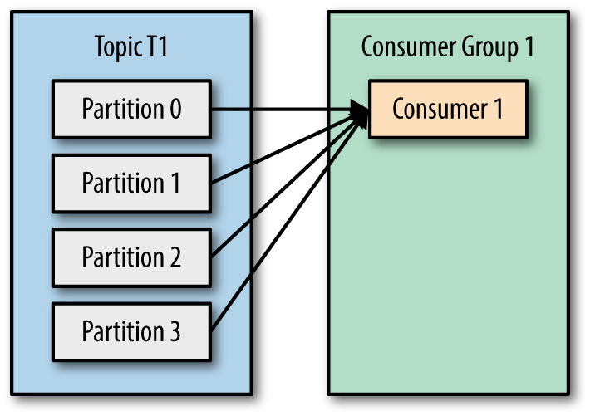
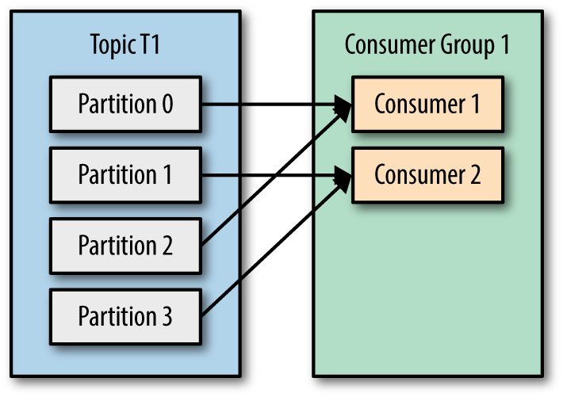

Groupes de consommateurs
Les consommateurs font généralement partie d'un groupe de consommateurs.
  Chaque consommateur d’un groupe reçoit les messages d'un sous-ensemble différent des partitions du topic.

Slide 31
Rééquilibrage dynamique des consommateurs
Lors de l’ajout d’un nouveau consommateur, celui-ci peut se faire affecter une partition consommée précédemment par un autre consommateur du groupe.
Lors de l’arrêt d’un consommateur, la partition qui lui était assignée est réaffectée à un autre consommateur
Cette répartition dynamique offre la scalabilité et la tolérance aux défaillances mais n’est pas spécialement désirable
    Durant le rééquilibrage les messages ne sont pas consommés
    Le rééquilibrage peut donner lieu à des pertes de messages ou à des doublons (en fonction de la configuration)

Slide 32
KafkaConsumer
L’instanciation d’un KafkaConsumer est similaire à celle d’une KafkaProducer
Les propriétés obligatoires sont :
  bootstrap.servers
  key.deserializer , et value.deserializer
  group.id qui spécifie le groupe de consommateur
Une fois créé le consumer s’abonne à une liste de topic et poll régulièrement les messages.
Un poll récupère un lot de messages.

Slide 33
Exemple Java
private Properties kafkaProps = new Properties();
// Renseigment de bootstrap-servers, key et value Deserializer + group.id
// Plus d’autres configurations optionnelles
...
consumer = new KafkaConsumer<String, String>(kafkaProps);
consumer.subscribe(Collections.singletonList("myTopic"));
try {
while (true) {
// poll timeout de 100ms pour récupérer les messages
ConsumerRecords<String, String> records = consumer.poll(100);
for (ConsumerRecord<String, String> record : records) {
// Traitement message ..
}
}
} finally {
consumer.close();
}

Slide 34
Gestion des commits
La gestion des commits (indiquer à Kafka que le message a été traité) influe sur la garantie de consommation des messages.
2 stratégies :
  Laisser le client Kafka effectuer régulièrement les commits (enable.auo.commit=true)
  Gérer soit même les commits
Si la consommation consiste à produire un message vers Kafka, on peut associer l’envoi du commit vers Kafka à la validation d’une transaction.
=> Exactly Once

Slide 35
Consommateur/Producteur Exactly-Once
while (true) {
ConsumerRecords<String, String> records = consumer.poll(ofSeconds(60));
// Transform message
Map<String, Integer> wordCountMap =...
producer.beginTransaction();
wordCountMap.forEach((key, value) ->
producer.send(new ProducerRecord<String, String>(OUTPUT_TOPIC, key, value.toString())));
Map<TopicPartition, OffsetAndMetadata> offsetsToCommit = new HashMap<>();
// Retreive offsets for each partition
for (TopicPartition partition : records.partitions()) {
List<ConsumerRecord<String, String>> partitionedRecords = records.records(partition);
long offset = partitionedRecords.get(partitionedRecords.size() - 1).offset();
offsetsToCommit.put(partition, new OffsetAndMetadata(offset + 1));
}
// Commit Offset for consumer associated with the commit of the transaction
producer.sendOffsetsToTransaction(offsetsToCommit, CONSUMER_GROUP_ID);
producer.commitTransaction();
}

Slide 36
Autres API
Kafka propose 2 autres APIs :
  Admin API : Client d’administration permettant de gérer et inspecter les topics, brokers, configurations et ACLs
  Connect API : Permettant l’intégration à d’autres systèmes BD, ElasticSearch, etc
  Streams API¹ : Notre sujet !
1. Équivalent Python : Faust, .NET : Streamiz
Atelier 0 : Démarrage Cluster et production de messages

Slide 37
KafkaStream
Concepts
Démarrage
Configuration
Opérateurs stateless
Opérateurs stateful
Requêtes interactives

Slide 38
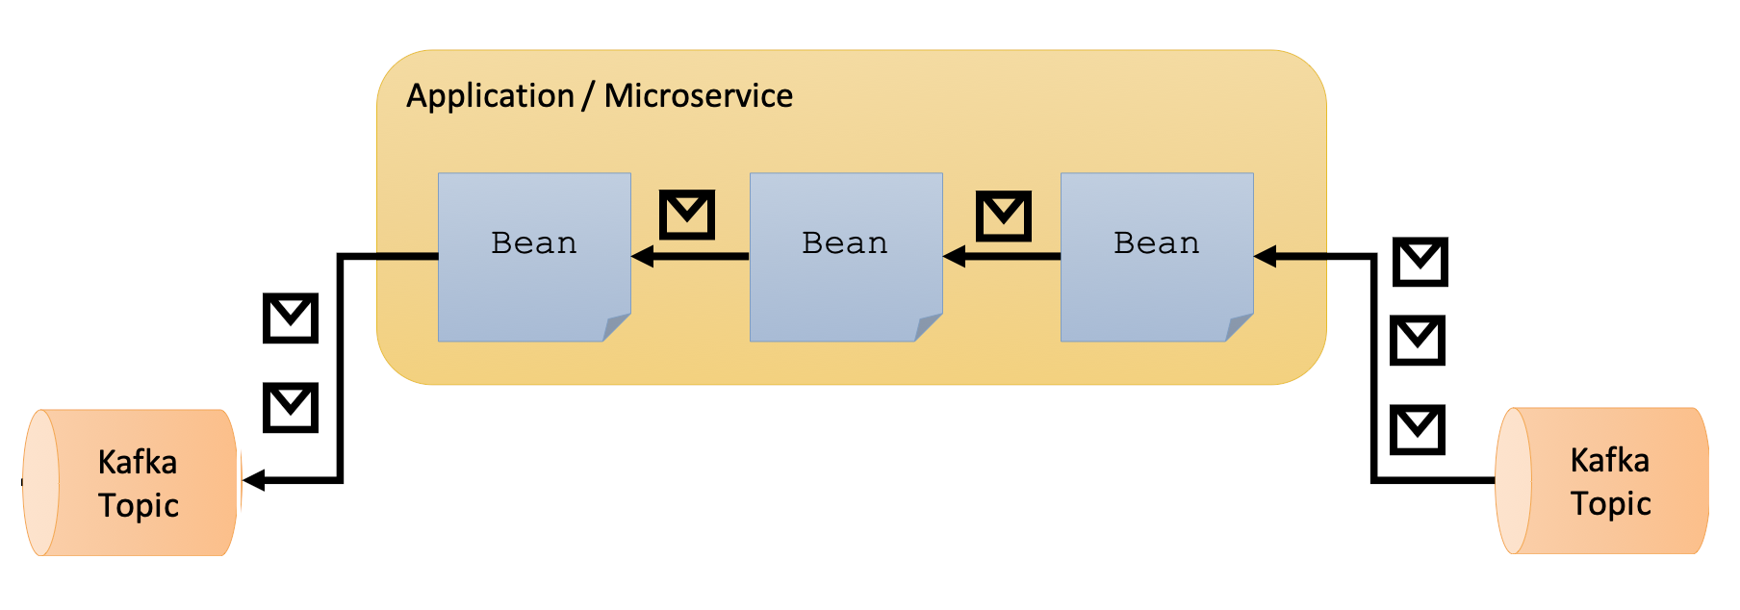
Kafka Streams
Kafka Streams API est une bibliothèque cliente pour la création d'applications, où les données d'entrée et de sortie sont stockées dans des topics Kafka
Une seule dépendance :
org.apache.kafka: kafka-streams
+ Eventuellement des sérialiseurs spécialisés

Slide 39
Application KafkaStream
Une application KafkaStream défini sa logique de traitement à travers une ou plusieurs topologies de processeurs, i.e. un graphe de processeurs de flux connectés
Un processeur représente une étape de traitement qui prend en entrée un évènement, le transforme puis produit un ou plusieurs événement
Certains processeurs :
  n’ont pas de connexions entrantes : Source
  d’autres n’ont pas de connexions sortantes : Sink
  Les autres ont des connexions entrantes et sortantes
La topologie peut être spécifiée programmatiquement ou par un DSL offrant les opérateurs classiques (filter, map, join, …)

Slide 40
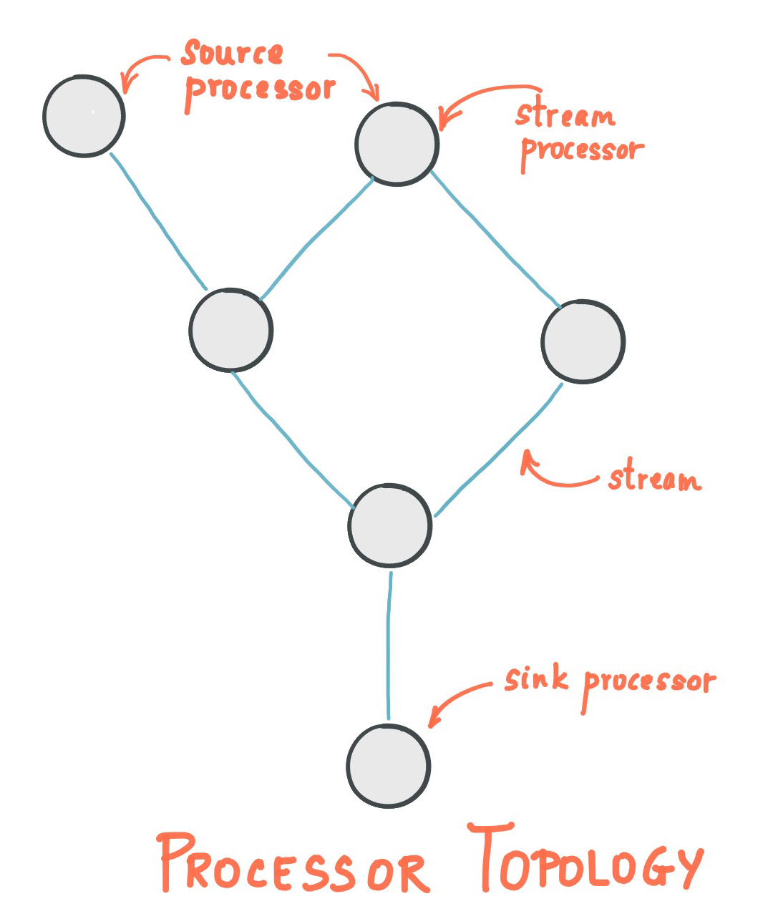
Topologie processeurs

Slide 41
Apports de KafkaStream
Abstractions KStream et KTable permettant la transformation de flux d’évènements, des jointures entre fluix, des agrégations et des requêtes
Peut garantir que chaque évènement soit traité une et une seule fois, même en cas de défaillance.
(Par défaut, configuration At Least Once)
Temps de latence des traitements en millisecondes, modèle énormément scalable
Un ensemble d’opérateurs stateless ou stateful permettant de filtrer, transformer les messages
Supporte des opérations de fenêtrage temporel avec l'arrivée des événements dans le désordre.

Slide 42
Définitions
Un KStream est une abstraction représentant un ensemble de données illimité, c’est à dire infini et sans cesse croissant car de nouveaux enregistrements continuent d'arriver
Les caractéristiques de ce flux :
    Les événements sont partitionnés
    A l’intérieur d’une partition, les évènement sont ordonnés
    Les événements sont immuables et ont un horodatage
Si il est persisté, il correspond à un topic Kafka partitionné avec une stratégie d’archivage delete

Slide 43
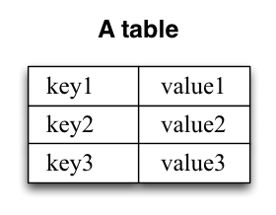
KStream et KTable
KafkaStream fournit également l’abstraction KTable qui représente un ensemble de faits qui évoluent.
L’arrivée d’une valeur avec une clé connue met à jour la valeur précédente.
Cela peut être vu comme une table d’une base de données ou il n’existe qu’une valeur pour une clé donné.
Cela correspond à un topic Kafka avec un archivage compact

Slide 44
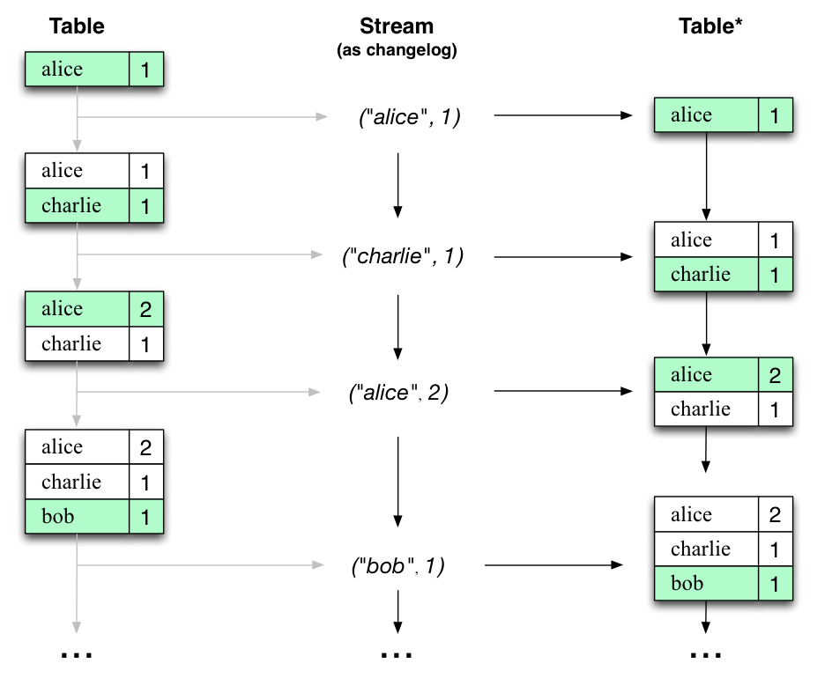
Dualité KStream / KTable

Slide 45
KGlobalTable
KGlobalTable représente une table distribuée globale.
Contrairement à une KTable, qui est partitionnée et contient donc un sous-ensemble des clés des évènements,
Une KGlobalTable contient une copie complète des données.
Elle est accessible par chaque instance de l’application KafkaStream

Slide 46
Opérateurs stateless / stateful
KafkaStream propose de nombreux opérateurs permettant de traiter les enregistrements entrants.
Certains sont stateless, d’autres stateful.
  Exemple stateless : filter, map, …
  Exemple stateful : Agrégation, Jointure
Les opérateurs stateful doivent maintenir un état stocké dans un StateStore
  On peut interroger ces états via des interactive queries
  Les state store sont généralement partitionnés

Slide 47
Tâches et partitions
En se basant sur les partitions Kafka et les clés des messages, KafkaStream implémenter le parallélisme via des Task
Les tâches permettent la scalabilité.
  KafkaStream crée un nombre fixe de tâches en fonction des partitions du flux d'entrée
  Chaque tâche est affectée à une liste de partitions.
  L'affectation ne change que lorsqu’une instance de l’application disparaît ou apparaît
  Les taches instancient leur propre topologie de processeurs et ont leur propre StateStore

Slide 48
Modèle de threads
KafkaStream permet de configurer le nombre de threads utilisées pour paralléliser le traitement au sein d'une instance d'application.
  Chaque thread peut exécuter une ou plusieurs tâches avec leurs topologies de processeur de manière indépendante.
=> Le scaling horizontal consiste donc à augmenter le nombre de threads.
=> Le scaling vertical consiste à démarrer plusieurs fois la même instance.
Dans les 2 cas, Kafka Streams se charge de distribuer les partitions entre les tâches qui s'exécutent dans les instances de l'application.

Slide 49
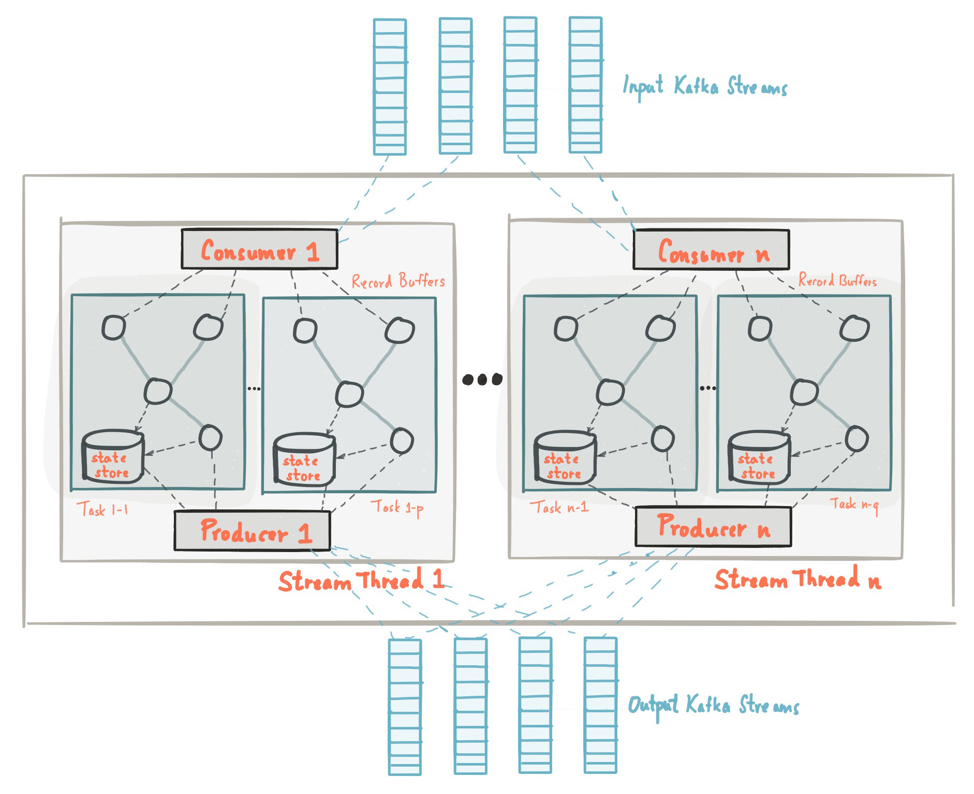
Architecture et scalabilité

Slide 50
Tolérance aux pannes
Chaque tâche maintient son propre LocalStore.
Pour garantir la tolérance aux pannes, KafkaStream crée un topic en mode compact qui contient les dernières valeurs du Store
Lors d’une réaffectation de tâches, la nouvel instance doit reconstruire l’état du LocalStore
Pour minimiser le coût de la restauration, il est possible de répliquer les Local Store sur différentes instances, (num.standby.replica) .

Slide 51
KafkaStream
Concepts
Démarrage
Configuration
Opérateurs stateless
Opérateurs stateful
Requêtes interactives

Slide 52
Structure d’une application
Typiquement, une application KafkaStream :
  Positionne les valeurs de configuration via une classe Properties (bootstrap-servers, Serdes, ApplicationId)
  Construit une topologie à l’aide de StreamsBuilder
  Instancie un KafkaStreams à partir de la topologie et des propriétés
  Implémente un moyen d’arrêter l’application proprement puis démarre le KafkaStreams

Slide 53
Exemple
// Propriétés : ID, BOOTSTRAP, Serialiseur/Désérialiseur
Properties props = new Properties();
props.put(StreamsConfig.APPLICATION_ID_CONFIG, "streams-pipe");
props.put(StreamsConfig.BOOTSTRAP_SERVERS_CONFIG, "localhost:9092");
props.put(StreamsConfig.DEFAULT_KEY_SERDE_CLASS_CONFIG, Serdes.String().getClass());
props.put(StreamsConfig.DEFAULT_VALUE_SERDE_CLASS_CONFIG, Serdes.String().getClass());
// Création d’une topolgie de processeurs
final StreamsBuilder builder = new StreamsBuilder();
builder.<String, String>stream("streams-plaintext-input")
.flatMapValues(value -> Arrays.asList(value.split("\\W+")))
.to("streams-linesplit-output");
final Topology topology = builder.build();
// Instanciation du Stream à partir d’une topologie et des propriétés
final KafkaStreams streams = new KafkaStreams(topology, props);

Slide 54
Exemple (2)
final CountDownLatch latch = new CountDownLatch(1);
// attach shutdown handler to catch control-c
Runtime.getRuntime().addShutdownHook(new Thread("streams-shutdown-hook") {
@Override
public void run() {
streams.close();
latch.countDown();
}
});
// Démarrage du stream
try {
streams.start();
latch.await();
} catch (Throwable e) {
System.exit(1);
}
System.exit(0);

Slide 55
Serde
Les applications KafkaStream ont besoin de sérialiser et désérialiser les clé et les valeurs du record
Le type Serde encapsule donc un sérialiseur et un désérialiseur.
public interface Serde<T> extends Closeable {
Serializer<T> serializer();
Deserializer<T> deserializer();
}
Les Serde pour la clé peut être différent de celui utilisé pour la valeur.
Les Serde à utiliser peuvent être spécifié :
  En définissant des Serde par défaut
  En spécifiant explicitement les Serde lors de l'appel des méthodes de l’API.
Durant l’exécution d’une topologie, plusieurs Serdes sont généralement utilisés.

Slide 56
Serdes
KafkaStream fourni des Serdes pour les types de base : String, Double, Integer, Long, UUID, byte[], ByteBuffer, Void
On peut surcharger ou implémenter des propres Serdes
  Cela demande d’implémenter 3 classes : un sérialiseur, un désérialiseur un Serde
Confluent fournit des Serde pour les formats classiques : Json, Avro, Protobuf

Slide 57
Exemples
Properties settings = new Properties();
// Serde par défaut pour les clés
settings.put(StreamsConfig.DEFAULT_KEY_SERDE_CLASS_CONFIG, Serdes.String().getClass().getName());
// Serde par défaut pour les valeurs
settings.put(StreamsConfig.DEFAULT_VALUE_SERDE_CLASS_CONFIG, Serdes.Long().getClass().getName());
---
// Précision du Serde pour la consommation
KStream<String, Coursier> coursierStream = builder.stream(
"input-topic",
Consumed.with(Serdes.String(), new CoursierSerde())
);
---
// Précision pour la production
KStream<String, Long> userCountByRegion = ...;
userCountByRegion.to("RegionCountsTopic", Produced.with(stringSerde, longSerde));

Slide 58
Exemple JsonSerde
public class JsonSerde<T> implements Serde<T> {
private final ObjectMapper objectMapper = new ObjectMapper();
private final Class<T> targetType;
public JsonSerde(Class<T> targetType) {
this.targetType = targetType;
}
@Override
public Serializer<T> serializer() {
return (topic, data) -> {
try {
return objectMapper.writeValueAsBytes(data);
} catch (Exception e) {
throw new RuntimeException("Erreur de sérialisation", e);
}
};
}
@Override
public Deserializer<T> deserializer() {
return (topic, data) -> {
try {
return objectMapper.readValue(data, targetType);
} catch (Exception e) {
throw new RuntimeException("Erreur de désérialisation", e);
}
};
}
}

Slide 59
Confluent Avro Serde
La bibliothèque io.confluent :kafka-streams-avro-serde foutnit 2 Serde pour Avro :
  GenericAvroSerde permet de dé/sérialiser des GenericRecord de Avro
  SpecificAvroSerde permet de dé/sérialiser des classes spécifiques générées par les outils Avro
Exemple SpecificAvroSerde :
final Map<String, String> serdeConfig = Collections.singletonMap("schema.registry.url", "http://my-schema-registry:8081");
// `Bar` est généré à partir d’un Schéma Avro
final Serde<Bar> valueSpecificAvroSerde = new SpecificAvroSerde<>();
valueSpecificAvroSerde.configure(serdeConfig, false); // `false` pour valeurs, true pour clé
KStream<Foo, Bar> textLines = builder.stream("my-avro-topic", Consumed.with(Serdes.string(), valueSpecificAvroSerde));

Slide 60
Création de Stream
L’API permet de créer des KStream à partir de topics
Soit les Serde par défaut sont utilisés, soit ils sont précisés via l’API
KStream<String, Long> wordCounts = builder.stream(
"word-counts-input-topic", /* input topic */
Consumed.with(
Serdes.String(), /* key serde */
Serdes.Long() /* value serde */
);

Slide 61
Création de Table ou GlobalTable
Les tables peuvent également être construites à partir d’un topic.
Un nom, identifiant le Store associén doit être fourni pour permettre les requêtes interactives.
GlobalKTable<String, Long> wordCounts = builder.globalTable(
"word-counts-input-topic",
Materialized.<String, Long, KeyValueStore<Bytes, byte[]>>as(
"word-counts-global-store" /* table/store name */)
.withKeySerde(Serdes.String()) /* key serde */
.withValueSerde(Serdes.Long()) /* value serde */
);

Slide 62
Opérateur to
L’opérateur to permet de déverser un KStream dans un topic.
aStream.to(OUTPUT_TOPIC,
Produced.with(Serdes.String(), valueSerde));
L’opérateur streamToTable permet de convertir une table en KStream avant de le déverser dans un topic :
KStream<String, Long> streamFromTable = table.toStream();
// Écrire le KStream résultant dans un topic Kafka
streamFromTable.to("output-topic", Produced.with(Serdes.String(), Serdes.Long()));
Atelier 1 : Première application et Serde

Slide 63
KafkaStream
Concepts
Démarrage
Configuration
Opérateurs stateless
Opérateurs stateful
Requêtes interactives

Slide 64
Configuration
La configuration s’effectue via une classe Properties
Properties settings = new Properties();
// Set a few key parameters
settings.put(StreamsConfig.APPLICATION_ID_CONFIG,
"my-first-streams-application");
settings.put(StreamsConfig.BOOTSTRAP_SERVERS_CONFIG,
"kafka-broker1:9092");
// Any further settings
settings.put(... , ...);

Slide 65
Configuration
Paramètres requis :
  application.id : Identifiant unique de l’application (groupe de consommateurs)
  bootstrap-servers :
Configuration pour la résilience :
  acks : Défaut all
  replication.factor : Le facteur de réplication des topics internes créés par KafkaStream. Recommendation > 1 et généralement égal au facteur de réplication du topic source
  processing.guarantee : At Least Once ou Exactly Once

Slide 66
Configuration
Principales configuration optionnelles
  default.keySerde, default.valueSerde : Les sérialiseur/désérialiseur par défaut pour les clés et les valeurs
  num.stream.threads : Nombre de threads par instance d’application.
  default.deserialization.exception.handler, default.production.exception.handler : Gestionnaires d’erreur. KafkaStream en fournit 2 prédéfinis : LogAndContinueExceptionHandler, LogAndFailExceptionHandler
  default.timestamp.extractor : La classe responsable de résoudre le timestamp du message. Important pour le windowing

Slide 67
Configuration des clients Kafka
Les clients interne de KafkaStream (Consommateur, Producteur, Admin) peuvent également être configurés.
KafkaStream propose un mécanisme permettant de fixer une propriété pour tous les clients ou seulement l’un d’entre eux.
Certaines configurations ne peuvent pas être surchargées.

Slide 68
Configuration des clients Kafka
Les propriétés peuvent être préfixées par consumer., produce. ou admin.
Properties streamsSettings = new Properties();
// Même valeur pour tous les clients
streamsSettings.put("PARAMETER_NAME", "value");
// Valeur différente pour chaque client
streamsSettings.put("consumer.PARAMETER_NAME", "consumer-value");
streamsSettings.put("producer.PARAMETER_NAME", "producer-value");
streamsSettings.put("admin.PARAMETER_NAME", "admin-value");
// Idem avec constante
streamsSettings.put(StreamsConfig.consumerPrefix("PARAMETER_NAME"), "consumer-value");
streamsSettings.put(StreamsConfig.producerPrefix("PARAMETER_NAME"), "producer-value");
streamsSettings.put(StreamsConfig.adminClientPrefix("PARAMETER_NAME"), "admin-value");

Slide 69
Configuration consommateurs
Les différents consommateurs peuvent également être distingués :
  les consommateurs principaux consommant le topic source (main.consumer),
  les consommateurs des LocalStore (restore.consumer)
  ou des GlobalTable (global.consumer)
Properties streamsSettings = new Properties();
// Configuration pour tous les consommateurs
streamsSettings.put("consumer.PARAMETER_NAME", "general-consumer-value");
// Seulement pour le restore.consumer
streamsSettings.put("restore.consumer.PARAMETER_NAME", "restore-consumer-value");
// Idem avec constante
streamsSettings.put(StreamsConfig.restoreConsumerPrefix("PARAMETER_NAME"), "restore-consumer-value");

Slide 70
Configuration des topics internes
De la même façon, les topics utilisés en interne changelog et repartition peuvent être configurés en utilisant le préfixe topic
Properties streamsSettings = new Properties();
// Surcharge de la valeur par défaut pour tous les topics
streamsSettings.put("topic.PARAMETER_NAME", "topic-value");
// idem
streamsSettings.put(StreamsConfig.topicPrefix("PARAMETER_NAME"), "topic-value");

Slide 71
Valeurs par défaut
client.id=<application.id>-<random-UUID>
Consommateur :
  auto.offset.reset=earliest
  max.poll.records=1000
Producteur :
  linger.ms=100
Si Exactly Once :
  transaction.timeout.ms = 10000
  delivery.timeout.ms = Integer.MAX_VALUE

Slide 72
Paramètres contrôlé par KafkaStreams
Certains paramètres ne peuvent pas être surchargés :
  allow.auto.create.topics=false (pour le consommateur)
  group.id = application.id
  enable.auto.commit=false
  partition.assignment.strategy=StreamsPartitionAssignor
Si Exactly Once:
  isolation.level=read_committed
  enable.idempotence=true

Slide 73
Client.id
client.id est utilisé pour dériver d’autres noms utilisés en interne.
  Consommateur principal :
  <client.id>-StreamThread-<threadIdx>-consumer
  Consommateur de restauration :
  <client.id>-StreamThread-<threadIdx>-restore-consumer
  Consommateur pour le tables globales :
  <client.id>-global-consumer
  Producteur :
  <client.id>-StreamThread-<threadIdx>-producer
  Pour l’admin :
  <client.id>-admin
Atelier 2 : Configuration Exactly Once

Slide 74
KafkaStream
Concepts
Démarrage
Configuration
Opérateurs stateless
Opérateurs stateful
Requêtes interactives

Slide 75
Processeurs stateless
Les processeurs stateless ne nécessitent pas de StateStore.
Cependant le résultat de la transformation peut être matérialisé sous forme de KTable permettant des requêtes interactives
Les processeurs prennent donc un argument optionnel, le nom du store associé à la Table

Slide 76
Les processeurs stateless
filter, filterNot : Filtre à partir d’une fonction booléenne
map, mapValues : Transformation du message
flatMap, flatMapValues : Un message produit 0, 1 ou plusieurs messages transformés
branch : Split le flux d’entrée en plusieurs flux
merge : Fusionne 2 flux
foreach : Opération terminale ne retournant pas de messages mais permettant de faire un traitement sur chaque message
print : Opération terminale affichant le message sur la console
peek : Idem que ForEach mais opération non terminale renvoyant le même flux

Slide 77
Les processeurs stateless (2)
groupBy : Regroupe les enregistrements par une nouvelle clé. Pré-requis pour faire de l’agrégation
groupByKey : Regroupe en utilisant la clé
coGroup : Agrégation de plusieurs stream ayant les mêmes clés
selectKey : Permet de définir une nouvelle clé
mapAsync, mapValuesAsync, flatMapAsync, FlatMapValuesAsync, ForEachAsync : Opérations asynchrones sur le modèle requête réponse. Cas d’usage : Enrichir les données avec un système externe
tableToStream, streamToTable :
repartition : Repartitionne le flux avec le nombre de partititions voulus

Slide 78
Exemples
// Branch
Map<String, KStream<String, Long>> branches =
stream.split(Named.as("Branch-"))
.branch((key, value) -> key.startsWith("A"), /* first predicate */
Branched.as("A"))
.branch((key, value) -> key.startsWith("B"), /* second predicate */
Branched.as("B"))
.defaultBranch(Branched.as("C")) /* default branch */
);
// KStream branches.get("Branch-A") contains all records whose keys start with "A"
// KStream branches.get("Branch-B") contains all records whose keys start with "B"
// KStream branches.get("Branch-C") contains all other records
// Filtre Kstream, KTable
KStream<String, Long> onlyPositives = stream.filter((key, value) -> value > 0);
// Map, MaValues
KStream<String, Integer> transformed = stream.map(
(key, value) -> KeyValue.pair(value.toLowerCase(), value.length()));
KStream<byte[], String> uppercased = stream.mapValues(value -> value.toUpperCase());

Slide 79
Exemples
// FkatMap
KStream<String, Integer> transformed = stream.flatMap(
// Here, we generate two output records for each input record.
// We also change the key and value types.
// Example: (345L, "Hello") -> ("HELLO", 1000), ("hello", 9000)
(key, value) -> {
List<KeyValue<String, Integer>> result = new LinkedList<>();
result.add(KeyValue.pair(value.toUpperCase(), 1000));
result.add(KeyValue.pair(value.toLowerCase(), 9000));
return result;
}
);
// Merge
KStream<byte[], String> merged = stream1.merge(stream2);
// Re-partitionnement
KStream<byte[], String> repartitionedStream = stream.repartition(Repartitioned.numberOfPartitions(10));

Slide 80
Exemples
Side Effect
// ForEach : Kstream → void, KTable → void
stream.foreach((key, value) -> System.out.println(key + " => " + value));
// Print : Kstream → void
stream.print(Printed.toFile("streams.out").withLabel("streams"));
// Peek : Kstream → Kstream
KStream<byte[], String> unmodifiedStream = stream.peek(
(key, value) -> System.out.println("key=" + key + ", value=" + value));

Slide 81
Exemples, groupes
// SelectKey : KStream → KStream
KStream<String, String> rekeyed = stream.selectKey((key, value) -> value.split(" ")[0])
// GroubByKey : Kstream → KgroupedStream
KGroupedStream<byte[], String> groupedStream = stream.groupByKey();
// GroupBy : KStream → KgroupedStream ou KTable → KGroupedTable
KGroupedTable<String, Integer> groupedTable = table.groupBy(
(key, value) -> KeyValue.pair(value, value.length()),
Grouped.with(
Serdes.String(), /* key (note: type was modified) */
Serdes.Integer()) /* value (note: type was modified) */
);
// Cogroup : KGroupedStream → CogroupedKStream, CogroupedKStream → CogroupedKStream
KGroupedStream<byte[], String> groupedStream = stream.groupByKey();
KGroupedStream<byte[], String> groupedStream2 = stream2.groupByKey();
CogroupedKStream<byte[], String> cogroupedStream = groupedStream.cogroup(aggregator1).cogroup(groupedStream2, aggregator2);
Atelier 3 : Opérateurs stateless

Slide 82
KafkaStream
Concepts
Démarrage
Configuration
Opérateurs stateless
Opérateurs stateful
Requêtes interactives

Slide 83
Processeurs stateful
Les opérateurs stateful disponibles sont :
  Les agrégations
    En continue
    Utilisant des fenêtres temporelles
  Les jointures
    Entre 2 Stream
    Entre un Stream et une table
    Entre 2 tables

Slide 84
State Store associés
Les opérateurs stateful nécessitent un StateStore associé ou pas à une fenêtre temporelle
Les StateStore sont spécifié via le paramètre materialized.
3 types de StateStore sont possibles :
  les agrégations non fenêtrées et les KTables non fenêtrées utilisent des TimestampedKeyValueStores ou des VersionedKeyValueStores¹
  Les agrégations fenêtrées temporelles et les jointures KStream-KStream utilisent des TimestampedWindowStores
  Les agrégations fenêtrées de session utilisent des SessionStores
Les stateStore sont fault-tolerant
1. Les tables versionnées apportent des restrictions

Slide 85
Agrégations
Pour appliquer une agrégation, il est généralement nécessaire de grouper les enregistrement avec les opérateurs stateless GroupBy*
Ces opérateurs génèrent :
  Un KGroupedStream si appliqués sur un KStream
  Un KGroupedTable si appliqués sur une KTable
Ces opérateurs ont pour effet de repartitionner le flux en fonction de la nouvelle clé.

Slide 86
Opérations d’agrégation
count : A partir d’un Grouped*, compte les enregistrements
agregate : A partir d’un Grouped*, agrège les enregistrements. Prend en arguments :
  La valeur initiale de l’agrégation
  La fonction d’agrégation (lambda)
  Le store via Materialized et le Serde permettant de sérialiser la valeur agrégée
reduce : A partir d’un GroupedStream, L'enregistrement courant est combiné avec la dernière valeur réduite et une nouvelle valeur réduite est renvoyée. Le type de valeur de résultat ne peut pas être modifié.
Lorsque l’on applique à un KGroupedTable, il faut en plus fournir un substractor qui s’applique lorsque un enregistrement change de groupe

Slide 87
Exemple count
KStream<String, String> textLines = ...;
KStream<String, Long> wordCounts = textLines
.flatMapValues(value ->
Arrays.asList(value.toLowerCase().split("\\W+")))
// Groupe le flux, la clé est word.
.groupBy((key, word) -> word)
// Count l’occurrence de chaque mot
// `KGroupedStream<String, String>` devient `KTable<String, Long>` .
.count()
// Convertit the `KTable<String, Long>` into a `KStream<String, Long>`.
.toStream();

Slide 88
Agrégation en continu
KGroupedStream<byte[], String> groupedStream = ...;
// Aggregating a KGroupedStream
KTable<byte[], Long> aggregatedStream = groupedStream.aggregate(
() -> 0L, /* Initialisation */
(aggKey, newValue, aggValue) ->
aggValue + newValue.length(), /* Ajout */
Materialized.<String, Long, KeyValueStore<Bytes, byte[]>>
as("aggregated-stream-store") /* Nom du stateStore */
.withValueSerde(Serdes.Long()); /* serde pour la valeur agrégée*/

Slide 89
Fenêtrage
Le regroupement par clé garantit que les données sont correctement partitionnées.
Une fois groupées par clé, le fenêtrage permet de sous-regrouper davantage les enregistrements d'une même clé.
Les informations fenêtres valeurs sont stockées dans un WindowedStateStore
  Dans les opérations de jointure, il est utilisé pour stocker tous les enregistrements reçus jusqu'à présent dans la limite de la fenêtre définie.
  Dans les opérations d'agrégation, il est utilisé pour stocker les derniers résultats d'agrégation par fenêtre.

Slide 90
Types de fenêtres
Le DSL supporte différents types de fenêtres :
  Hopping time : Fenêtres de taille fixe qui se chevauchent définie par une taille et un pas d’avancement
  Tumbling time : Fenêtres de taille fixe, sans chevauchement et sans espace définies juste par leur taille
  Sliding time : Fenêtres de taille fixe se chevauchant et qui qui fonctionnent sur les différences entre les horodatages d'enregistrement.
  2 enregistrements sont dans la même fenêtre si le différence de timestamp est inférieure à la taille de la fenêtre
  Session : Fenêtres de taille dynamique, sans chevauchement et pilotées par les données.
  Timeout d’inactivité

Slide 91
Agrégation avec fenêtrage
KGroupedStream<byte[], String> groupedStream = ...;
// Aggregation avec des fenêtres basculant tous les 5 minutes
KTable<Windowed<String>, Long> timeWindowedAggregatedStream = groupedStream.windowedBy(Duration.ofMinutes(5))
.aggregate(
() -> 0L,
(aggKey, newValue, aggValue) -> aggValue + newValue,
Materialized.<String, Long, WindowStore<Bytes, byte[]>>
as("time-windowed-aggregated-stream-store")
.withValueSerde(Serdes.Long()));

Slide 92
Reduce
KGroupedTable<String, Long> groupedTable = ...;
// KGroupedStream
KTable<String, Long> aggregatedStream = groupedStream.reduce(
(aggValue, newValue) -> aggValue + newValue /* adder */);
// KgroupedTable, utilisation d’un substractor pour mettre à jour un
// changement de groupe
KTable<String, Long> aggregatedTable = groupedTable.reduce(
(aggValue, newValue) -> aggValue + newValue, /* adder */
(aggValue, oldValue) -> aggValue - oldValue /* subtractor */);

Slide 93
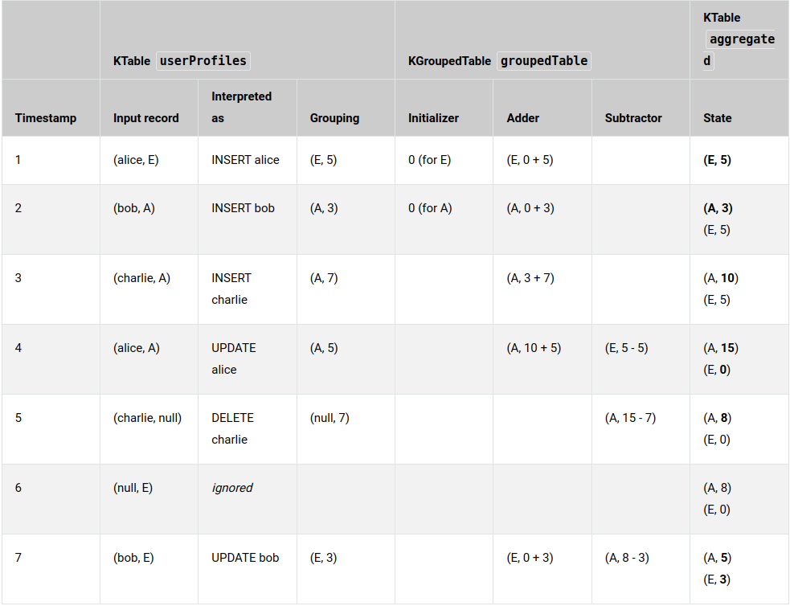

Slide 94
Topics internes
Lors d’opérations d'agrégation, des topics internes appelés changelog et repartition sont créés automatiquement.
Ils servent à assurer la durabilité, la tolérance aux pannes et à faciliter le traitement distribué.
  changelog stocke durablement les modifications apportées à un (state store) associé à une KTable ou à une agrégation. Il permet de reconstituer le Store en cas de défaillance ou lors d'un redémarrage
  repartition est utilisés lorsque les données doivent être re-partitionnées en fonction d'une nouvelle clé. (clé différente de la clé de partitionnement d'origine)
Atelier 4 : Agrégations

Slide 95
Jointures
Les jointures peuvent s’appliquer :
  Entre 2 stream, le fenêtrage s’applique.
  Le résultat est un KStream
  Entre un Stream et une KTable, pas de fenêtrage.
  Le résultat est un KStream
  Entre 2 tables, pas de fenêtrage.
  Le résultat est une KTable

Slide 96
Pré-requis pour les jointures
Pour la plupart des jointures, les données d'entrée doivent être copartitionnées.
  Cela garantit que les enregistrements d'entrée avec la même clé des deux côtés de la jointure sont transmis à la même tâche de flux pendant le traitement.
Cette contrainte n’est pas requise pour les jointures vers les GlobalKTable ou avec les clé-étrangères

Slide 97
Jointure KStream / KStream
Ces jointures sont toujours fenêtrées.
Chaque nouvel enregistrement d’un des topics produira une sortie de jointure pour chaque enregistrement correspondant de l'autre côté.
Les enregistrements de sortie de jointure sont créés avec un ValueJoiner fourni par l'utilisateur :
KeyValue<K, LV> leftRecord = ...;
KeyValue<K, RV> rightRecord = ...;
ValueJoiner<LV, RV, JV> joiner = ...;
KeyValue<K, JV> joinOutputRecord = KeyValue.pair(
leftRecord.key,
joiner.apply(leftRecord.value, rightRecord.value)
);

Slide 98
Exemple Inner Join
KStream<String, Long> left = ...;
KStream<String, Double> right = ...;
// Jointure leftRecord.key == rightRecord.key pour une fenêtre de 5mn
KStream<String, String> joined = left.join(right,
// Valeur résultante : Value Joiner
(leftValue, rightValue) -> "left=" + leftValue + ", right=" + rightValue,
JoinWindows.ofTimeDifferenceWithNoGrace(Duration.ofMinutes(5)),
Joined.with(
Serdes.String(), /* key */
Serdes.Long(), /* left value */
Serdes.Double()) /* right value */
);

Slide 99
Exemple Outer Join
KStream<String, Long> left = ...;
KStream<String, Double> right = ...;
// Les enregistrements arrivant à droite et n’ayant pas de correspondance à gauche
// génèrent une valeur avec leftValue = null
KStream<String, String> joined = left.outerJoin(right,
(leftValue, rightValue) -> "left=" + leftValue + ", right=" + rightValue, /* ValueJoiner */
JoinWindows.ofTimeDifferenceWithNoGrace(Duration.ofMinutes(5)),
Joined.with(
Serdes.String(), /* key */
Serdes.Long(), /* left value */
Serdes.Double()) /* right value */

Slide 100
Jointure KTable / KTable
Ces jointures sont non fenêtrées et sont équivalent au modèle relationnel
Les données doivent être co-partitionnés.
Exemple leftJoin :
KTable<String, Long> left = ...;
KTable<String, Double> right = ...;
KTable<String, String> joined = left.leftJoin(right,
// ValueJoiner
(leftValue, rightValue) -> "left=" + leftValue + ", right=" + rightValue
);

Slide 101
Jointure KTable / KTable avec une clé étrangère
Ces jointures sont non fenêtrées et sont équivalent au modèle relationnel
Les données doivent être co-partitionnés.
La KTable de gauche peut contenir plusieurs enregistrements qui correspondent à la même clé sur la KTable de droite.
  Une mise à jour d'une entrée de la KTable de gauche peut entraîner un seul événement de sortie (à condition que la clé correspondante existe dans la KTable de droite).
  Une seule mise à jour d'une entrée de la KTable de droite entraînera une mise à jour pour chaque enregistrement de la KTable de gauche qui a la même clé étrangère.

Slide 102
Exemple Clé-étrangère
KTable<String, Long> left = ...;
KTable<Long, Double> right = ...;
// foreignKeyExtractor simply uses the left-value to map to the right-key.
Function<Long, Long> foreignKeyExtractor = (x) -> x;
// La jointure s’effectue quand :
// foreignKeyExtractor.apply(leftRecord.value) == rightRecord.key
KTable<String, String> joined = left.join(right, foreignKeyExtractor,
(leftValue, rightValue) -> "left=" + leftValue + ", right=" + rightValue );

Slide 103
Jointure KStream / KTable
Ces jointures sont non fenêtrées, elles permettent d’enrichir le flux avec des données de la table.
Les données doivent être co-partitionnés.
La jointure s’effectue sur la clé : leftRecord.key == rightRecord.key
  Seuls les messages du (flux) déclenchent la jointure. Les messages de la table ne mettent à jour uniquement l'état de jointure interne du côté droit.
  Les messages avec une clé nulle ou une valeur nulle sont ignorés
  Les enregistrements d'entrée de la table avec une valeur nulle indique la suppression de la clé de la table.

Slide 104
Exemple leftJoin :
KStream<String, Long> left = ...;
KTable<String, Double> right = ...;
KStream<String, String> joined = left.join(right,
(leftValue, rightValue) -> "left=" + leftValue + ", right=" + rightValue,
Joined.keySerde(Serdes.String()) /* key */
.withValueSerde(Serdes.Long()) /* left value */
.withGracePeriod(Duration.ZERO)
// Grace period : tolérance pour attendre
// une maj tardive de la table
);

Slide 105
Jointure KStream / KGlobalTable
Ces jointures sont non fenêtrées, elles permettent d’enrichir le flux avec des données de la table.
Les données ne nécessitent pas d’être co-partitionnés.
La jointure sur clé étrangère est possible
Plus efficaces qu’une KTable partitionné lorsque vous devez effectuer plusieurs jointures successivement.
KStream<String, Long> left = ...;
GlobalKTable<Integer, Double> right = ...;
KStream<String, String> joined = left.join(right,
(leftKey, leftValue) -> leftKey.length(), /* Nouvelle clé pour la jointure */
(leftValue, rightValue) -> "left=" + leftValue + ", right=" + rightValue
);
Atelier 5 : Jointures

Slide 106
KafkaStream
Concepts
Démarrage
Configuration
Opérateurs stateless
Opérateurs stateful
Requêtes interactives

Slide 107
Introduction
Les requêtes interactives permettent d'interroger les StateStore de l’application.
Les requêtes peuvent être locales ou remote (Ajout d’une couche RPC)
Elles peuvent concerner tout type de store (Windowed ou non)

Slide 108
Requêtes locales
Une application Kafka Streams s'exécute généralement sur plusieurs instances.
L'état disponible localement sur une instance donnée n'est qu'un sous-ensemble de l'état complet de l'application.
Les requêtes locales ne renverront que les données disponibles localement sur cette instance particulière.
La méthode KafkaStreams#store(...) recherche les StateStore locaux d’une instance d’application par son nom et type.
  Le nom du StateStore est donné à la création
  2 types sont supportés par Kafka
    KeyValueStore
    WindowStore

Slide 109
Création des KeyValueStore
Les stateStore sont nécessaires pour les opérations d’agrégation.
groupedByWord.count(Materialized.<String, String, KeyValueStore<Bytes, byte[]>as("CountsKeyValueStore"));
Mais il est également possible de matérialiser le résultat d’une opération stateless dans un store
KTable<String, Integer> oddCounts = numberLines.filter((region, count) -> (count % 2 != 0),
Materialized.<String, Integer, KeyValueStore<Bytes, byte[]>as("queryableStoreName"));

Slide 110
Requêtage de KeyValueStore
Après avoir démarré l’application, on récupère une instance de ReadOnlyKeyValueStore et on l’interroge via les clés .
ReadOnlyKeyValueStore<String, Long> keyValueStore =
streams.store("CountsKeyValueStore", QueryableStoreTypes.keyValueStore());
// Get value by key
System.out.println("count for hello:" + keyValueStore.get("hello"));
// Get the values for a range of keys available in this application instance
KeyValueIterator<String, Long> range = keyValueStore.range("all", "streams");
while (range.hasNext()) {
KeyValue<String, Long> next = range.next();
System.out.println("count for " + next.key + ": " + next.value);
}
// Get the values for all of the keys available in this application instance
KeyValueIterator<String, Long> range = keyValueStore.all();
while (range.hasNext()) {
KeyValue<String, Long> next = range.next();
System.out.println("count for " + next.key + ": " + next.value);
}

Slide 111
Création de WindowStore
Un magasin de fenêtres peut potentiellement avoir de nombreux résultats pour une clé donnée, car la clé peut être présente dans plusieurs fenêtres. Cependant, il n'y a qu'un seul résultat par fenêtre pour une clé donnée.
Le store est créé par des applications stateful.
groupedByWord.windowedBy(TimeWindows.ofSizeWithNoGrace(Duration.ofSeconds(60)))
.count(Materialized.<String, Long, WindowStore<Bytes, byte[]>as("CountsWindowStore"));

Slide 112
Requêtage de WindowStore
Après avoir démarré l’application, on récupère une instance de ReadOnlyWindowStore et on l’interroge via les clés et un intervalle de temps .
ReadOnlyWindowStore<String, Long> windowStore =
streams.store("CountsWindowStore", QueryableStoreTypes.windowStore());
// Récupère les valeurs pour la clé "world" pour toutes les fenêtres disponibles
// L’intervalle est à partir du début du temps jusqu’à maintenant.
Instant timeFrom = Instant.ofEpochMilli(0);
Instant timeTo = Instant.now();
WindowStoreIterator<Long> iterator = windowStore.fetch("world", timeFrom, timeTo);
while (iterator.hasNext()) {
KeyValue<Long, Long> next = iterator.next();
long windowTimestamp = next.key;
System.out.println("Count of 'world' @ time " + windowTimestamp + " is " + next.value);
}

Slide 113
Requêtes distantes
Pour pouvoir interroger à distance l’état global d’une application KafkaStream, plusieurs étapes sont nécessaires :
  Ajoutez une couche RPC afin que les instances de l’application puissent interagir via le réseau (par exemple, une API REST, etc.).
  Exposez les endpoint RPC via le paramètre de configuration application.server de Kafka Streams.
  Chaque instance a sa propre valeur pour ce paramètre de configuration.
  Dans la couche RPC, découvrir les instances d'application distantes et leurs StateStore et interrogez les magasins d'état disponibles localement.
  => Les instances d'application distantes peuvent transmettre des requêtes à d'autres instances d'application si une instance particulière ne dispose pas des données locales pour répondre à une requête.
  => Les magasins d'état disponibles localement peuvent répondre directement aux requêtes.

Slide 114
Exemple Couche RPC
KafkaStreams streams = ...;
// Retrouver tous les emplacemenents des StateStore nommé "word-count"
Collection<StreamsMetadata> wordCountHosts = streams.allMetadataForStore("word-count");
HttpClient http = ...;
// Get the word count for word (aka key) 'alice'
//
// Retrouver le store qui continent la clé 'alice'
StreamsMetadata metadata = streams.metadataForKey("word-count", "alice", Serdes.String().serializer());
// Appel du endpoint renvoyant le résulat
Long result = http.getLong("http://" + metadata.host() + ":" + metadata.port() + "/word-count/alice");
Atelier 6 : Requêtes interactives

Slide 115
ksqlDB
Présentation
SQL
Statement
Fonctions disponibles

Slide 116
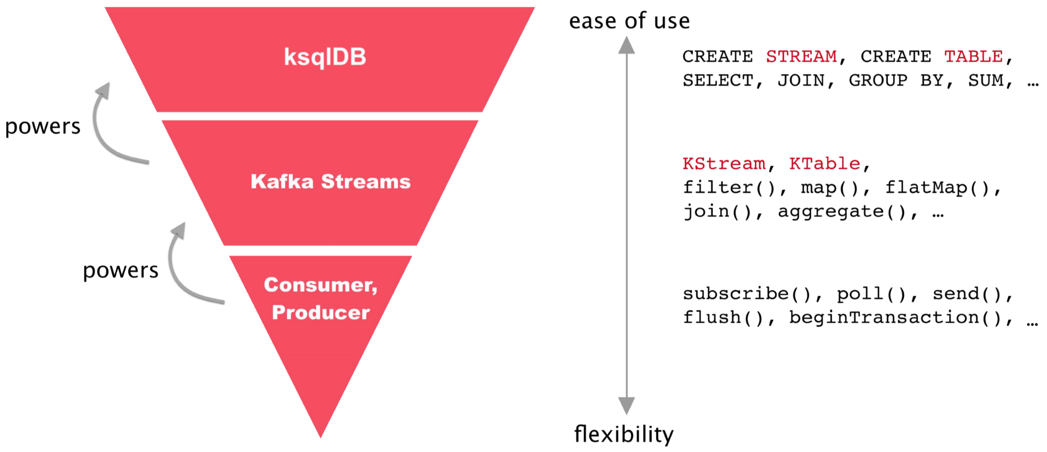
ksqlDB
ksqlDB est une abstraction au dessus de KafkaStream permettant de bâtir ces applications via des instructions SQL

Slide 117
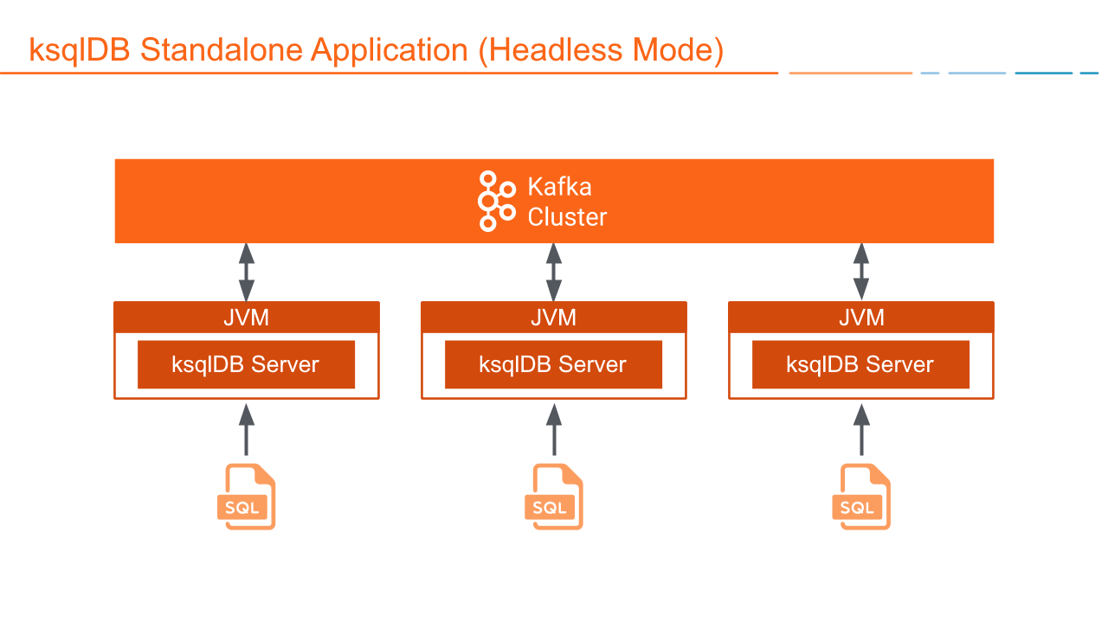
Architecture ksqlDB
Intégration via
API REST et ksqlCli
Librairies : Clients Java, Python, NodeJS

Slide 118
ksqlDB
ksqlDB fournit donc une couche d’abstraction SQL permettant de manipuler les KTable de KafkaStream
ksqlDB convertit les requêtes SQL en tâches Kafka Streams en coulisses.
  Chaque requête ksqlDB (par exemple, une CREATE STREAM ou CREATE TABLE) est compilée en un flux Kafka Streams qui est ensuite exécuté dans le cadre de l'infrastructure ksqlDB.

Slide 119
ksqlDB
ksqlDB est donc un serveur
L’interaction avec le serveur peut se faire via :
  Son API REST
  Un client (Java, .NET, Python)
  ksqldb-cli : Une commande en ligne qui appelle l’API

Slide 120
Démarrage
Une fois le serveur ksqlDB démarré, on peut se connecter à l'interface de ligne de commande et exécuter des requêtes SQL.
Lister les flux disponibles :
SHOW STREAMS;
Créer un flux à partir d’un topic :
CREATE STREAM pageviews (viewtime BIGINT, userid VARCHAR, pageid VARCHAR)
WITH (KAFKA_TOPIC='pageviews', VALUE_FORMAT='JSON');
Renseigner un flux :
INSERT INTO pageviews (viewtime, userid, pageid) VALUES (1000, 1, 1);
Lister les données d’un flux :
SELECT * FROM pageviews EMIT CHANGES;

Slide 121
Equivalences
L’équivalent de l’opérateur Filter() de KafkaStream est la clause WHERE
CREATE STREAM important_events AS SELECT * FROM source_stream WHERE event_type = 'important';
L’opérateur Map s’effectue généralement avec des fonctions prédéfinies appliquées sur les colonnes
CREATE STREAM uppercase_events AS
SELECT UCASE(event_type)
AS event_type_upper
FROM source_stream;
L’opérateur flatMap peut s’implémenter via des fonctions EXPLODE
CREATE STREAM exploded_events AS
SELECT EXPLODE(SPLIT(event_ids, ',')) AS event_id
FROM source_stream;

Slide 122
Equivalences (2)
Les agrégations se font avec GROUP BY et les méthodes d’agrégations classiques
SELECT user_id, COUNT(*) AS event_count FROM event_stream GROUP BY user_id;
Les jointures :
CREATE STREAM enriched_stream AS
SELECT s.event_id, u.user_name
FROM events_stream s
LEFT JOIN users_table u ON s.user_id = u.user_id;
Les fenêtres temporelles :
SELECT COUNT(*), WINDOWSTART AS start_time, WINDOWEND AS end_time
FROM events_stream
WINDOW TUMBLING (SIZE 10 MINUTES)
GROUP BY event_type;
Atelier 7.1 : Démarrage

Slide 123
ksqlDB
Présentation
Données
Statement
Fonctions disponibles

Slide 124
Syntaxe
La grammaire SQL de ksqlDB a été initialement construite autour de la grammaire de Presto et a été étendue.
ksqlDB va au-delà de SQL-92, car la norme n'a actuellement aucune construction pour les requêtes en streaming.
Une instruction est composée :
  De mots clés (SELECT, INSERT, CREATE, …)
  D’identifieurs, i.e. noms pour les streams, les tables, les colonnes, généralement entouré par des backquote
  Des constantes typées (string, number, boolean)
  Des opérateurs (=,!=, LIKE, BETWEEN)
  De commentaires (lignes préfixées par --)

Slide 125
Données lignes/colonnes
ksqlDB abstrait les événements sous forme de lignes avec des colonnes et les stocke dans des stream et des tables.
Les streams et les tables modélisent des collections d'événements qui s'accumulent au fil du temps.
Les deux sont représentés sous la forme d'une série de lignes et de colonnes avec un schéma, à la manière d'une table de base de données relationnelle.
Les lignes représentent des événements individuels. Les colonnes représentent les attributs de ces événements.
Chaque colonne a un type

Slide 126
Colonnes Clé / Valeur
Une colonne est soit une colonne clé soit une colonne valeur
La colonne clé contrôle la partition ou réside la ligne
Il est obligatoire de créer une PRIMARY KEY sur une Table
Chaque ligne représente un enregistrement d’un topic Kafka
Si une colonne est déclarée dans un schéma, mais qu'aucun attribut n'est présent dans l'enregistrement Kafka sous-jacent, la valeur de la colonne de la ligne est renseignée comme nulle.

Slide 127
Streams
Un stream est partitionné, immuable et append-only
CREATE STREAM permet de créer un stream à partir d’un topic Kafka, précréé ou créé automatiquement lors de l’exécution du statement
CREATE STREAM s1 (
k VARCHAR KEY,
v1 INT,
v2 VARCHAR
) WITH (
kafka_topic = 's1',
partitions = 3, // Pas précisé si le topic existe
value_format = 'json'
);

Slide 128
Tables
Une table est partitionnée et muable
CREATE TABLE permet de créer une table à partir d’un topic Kafka, précréé ou créé automatiquement lors de l’exécution du statement
CREATE TABLE current_location (
person VARCHAR PRIMARY KEY,
location VARCHAR
) WITH (
kafka_topic = 'current_location',
partitions = 3,
value_format = 'json'
);

Slide 129
PseudoColonnes
Une pseudo-colonne est une colonne automatiquement renseignée par ksqlDB . Elles ne sont pas renvoyées lors d’un SELECT *.
Les pseudo-colonnes disponibles :
  HEADERS : les entêtes de l'enregistrement Kafka.
  ROWOFFSET : L’offset de l'enregistrement .
  ROWPARTITION : La partition de l'enregistrement source.
  ROWTIME : Le timestamp
Exemple :
SELECT ROWTIME, * FROM s1 EMIT CHANGES;

Slide 130
Clé-primaires
ksqlDB utilise les clés primaires mais pas de la même façon qu’une BD relationelle :
  Seules les tables peuvent avoir des clés primaires. Les Stream ne les prennent pas en charge.
  L'ajout de plusieurs lignes à une table avec la même clé primaire n'entraîne pas le rejet des lignes suivantes.
Les clés primaires ne peuvent pas être nulles et doivent être utilisées dans toutes les tables déclarées:

Slide 131
Types de données
Booléen : boolean
Caractères : varchar, string, bytes (taille variable)
Numériques : int, bigint, double, decimal (précision et scale)
Temporel : time, date, timestamp (java.sql.*)
Types composés : array, struct (package Kafka, i.e données structurées typées), map
Types Custom : Peuvent être créés par CREATE TYPE

Slide 132
Types composés
Ils peuvent être définis lors d’un CREATE (TABLE/STREAM) ou créer à la volée dans une requête SELECT
CREATE STREAM orders (
order_id VARCHAR,
delivery_address STRUCT<
street VARCHAR,
city VARCHAR,
postal_code VARCHAR
>
) WITH (
KAFKA_TOPIC='orders_topic',
VALUE_FORMAT='JSON'
);
SELECT STRUCT(f1 := v1, f2 := v2) FROM s1 EMIT CHANGES;
SELECT MAP(k1:=v1, k2:=v1*2) FROM s1 EMIT CHANGES;

Slide 133
Timestamp
Les opérations basées sur le temps, comme le fenêtrage, traitent les enregistrements en fonction de ROWTIME. La précision est d'une milliseconde.
La propriété TIMESTAMP permet de remplacer ROWTIME par le contenu de la colonne spécifiée.
CREATE STREAM TEST (id BIGINT KEY, event_timestamp VARCHAR)
WITH (
kafka_topic='test_topic',
value_format='JSON',
timestamp='event_timestamp',
timestamp_format='yyyy-MM-dd''T''HH:mm:ssX'
);

Slide 134
ksqlDB
Présentation
Données
Statement
Fonctions disponibles

Slide 135
PULL QUERY
Exécute la requête et se termine
Le résultat n'est pas conservé dans un topic Kafka, il est affiché dans la console ou renvoyé au client.
Par défaut, seules les recherches de clés sont activées. :
  Les colonnes clés doivent utiliser une comparaison d'égalité avec un littéral (par exemple, KEY = 'abc').
  Sur les tables fenêtrées, WINDOWSTART et WINDOWEND peuvent éventuellement être comparés à des littéraux.
Si la propriété 'ksql.query.pull.table.scan.enabled'='true'; ces restrictions sur la clause WHERE sont levées
SELECT select_expr [, ...]
FROM from_item -- Materialized View, Stream ou Table
[ WHERE where_condition ]
[ AND window_bounds ]
[ LIMIT count ];
https://docs.ksqldb.io/en/latest/developer-guide/ksqldb-reference

Slide 136
Exemples PULL QUERY
-- Création d’une table, la table n’est pas requêtable en PULL
CREATE TABLE GRADES (ID INT PRIMARY KEY, GRADE STRING, RANK INT) WITH (kafka_topic = 'test_topic', value_format = 'JSON', partitions = 4);
-- Création d’une table dérivée avec un SELECT
CREATE TABLE TOP_TEN_RANKS
AS SELECT ID, RANK
FROM GRADES
WHERE RANK <= 10;
-- Récupération via un ID
SELECT * FROM TOP_TEN_RANKS
WHERE ID = 5;
-- Autorisation du scan de table
SET 'ksql.query.pull.table.scan.enabled'='true';
-- Recherche par une colonne
SELECT * FROM TOP_TEN_RANKS
WHERE RANK > 4 AND RANK < 8;

Slide 137
PUSH QUERY
Pousse un flux continu de mises à jour vers un stream ou une table.
Le résultat du select n'est pas conservé dans un topic Kafka et est imprimé uniquement dans la console ou renvoyé au client.
Permet de s’abonner aux mises à jour, et de réagir en temps réel.
SELECT select_expr [, ...]
FROM from_item -- Un stream ou une table
[[ LEFT | FULL | INNER ]
JOIN join_item
[WITHIN [<size> <timeunit> | (<before_size> <timeunit>, <after_size> <timeunit>)] [GRACE PERIOD <grace_size> <timeunit>]]
ON join_criteria]*
[ WINDOW window_expression ]
[ WHERE where_condition ]
[ GROUP BY grouping_expression ]
[ HAVING having_expression ]
EMIT [ output_refinement ] -- CHANGE ou FINAL
[ LIMIT count ];

Slide 138
Exemples PUSH QUERY
SELECT * FROM pageviews
WHERE ROWTIME >= '2017-11-17T04:53:45'
AND ROWTIME <= '2017-11-17T04:53:48'
EMIT CHANGES;
-- orders est un stream, le fenêtrage est disponible sur les stream
SELECT windowstart, windowend, item_id, SUM(quantity)
FROM orders
WINDOW TUMBLING (SIZE 20 SECONDS)
GROUP BY item_id
EMIT CHANGES;

Slide 139
Jointures
Les jointures respectent les règles des jointures de KafkaStream
  Une jointure entre 2 Stream doivent spécifier une fenêtre temporelle avec WITHIN
  Un jointure entre STREAM et TABLE produit un STREAM, une grace periode peut être spéciiée
  Une jointure entre 2 TABLE produit une TABLE
Les jointures servent généralement à créer de nouveau STREAM ou TABLE

Slide 140
Exemples
-- Jointure STREAM STREAM
CREATE STREAM position_statut AS
SELECT c.coursierId,
c.statut,
p.position->latitude AS latitude,
p.position->longitude AS longitude
FROM statut_stream c
JOIN position_stream p
WITHIN 5 MINUTES -- Fenêtre de jointure de 5 minutes
ON c.coursierId = p.coursierId
EMIT CHANGES;
-- Jointure STREAM TABLE
CREATE STREAM transaction_coursier AS
SELECT t.coursierId,
t.montant,
c.statut
FROM transaction_stream t
JOIN coursier_table c
ON t.coursierId = c.coursierId
EMIT CHANGES

Slide 141
Exemples (2)
-- Jointure TABLE TABLE
CREATE TABLE coursier_position_table AS
SELECT c.coursierId,
c.nom,
c.statut,
p.latitude,
p.longitude
FROM coursier_table c
JOIN position_table p
ON c.coursierId = p.coursierId
EMIT CHANGES;

Slide 142
Insertions
2 moyens pour insérer des données dans une stream ou une table
  Insertion de valeurs
  Insertions à partir d’un SELECT (seulement pour les streams)
-- Insert avec valeurs
INSERT INTO foo (ROWTIME, KEY_COL, COL_A) VALUES (1510923225000, 'key', 'A');
-- Insert avec SELECT
INSERT INTO large_orders
SELECT order_id, customer, amount
FROM orders
WHERE amount > 100;

Slide 143
SHOW
SHOW permet de lister les objets du cluster
  STREAMS
  TABLES
  QUERIES
  TOPICS
  PROPERTIES
  CONNECTORS (KafkaConnect)
  FUNCTIONS
  VARIABLES (défini avec DEFINE)
  TYPE : Les types custom

Slide 144
DESCRIBE
DESCRIBE permet de lister les informations détaillées d’un objet, le mot clé EXTENDED permet d’accéder à des statistiques d’exécution
  STREAMS | TABLE : Tous les STREAM ou Toutes les table
  <Nom STREAM> | <Nom TABLE> : Seulement le STREAM/TABLE spécifié
  TOPICS
  CONNECTOR (KafkaConnect)
  FUNCTIONS

Slide 145
DROP
DROP permet de supprimer un objet
  DROP STREAM [IF EXISTS] stream_name [DELETE TOPIC];
  DROP TABLE [IF EXISTS] table_name [DELETE TOPIC];
  DROP CONNECTOR [IF EXISTS] connector_name;
Atelier 7.2 : Création de Stream, Table, requêtes

Slide 146
ksqlDB
Présentation
Données
Statement
Fonctions disponibles

Slide 147
Fonctions
3 types de fonctions :
  Les fonctions scalaires
  S’applique sur une colonne
  Les fonctions d’agrégations
  Utilisées avec un GROUP BY
  Les fonctions de table
  Retourne zéro ou plusieurs lignes

Slide 148
Fonctions scalaires
Numériques : Arrondis, Trigonométrie, Valeur absolue, Racine carré, Puissance, Log, Exponentiel, Distance géo, Plus grandes valeurs entre colonnes, …
Sur les collections : Longueur, test si contient, Accès à un élément, tri, intersection, union, map, …
Invocations de fonction (lambda) : Filter, Transform, Reduce
Chaînes de caractères : split, trim, regexp, substring, replace, mask, fonctions JSON
Bytes : Conversion en numérique
Null : Valeur alternative si null, Valeur null si condition, première valeur non null entre plusieurs colonnes
Date et Time: Ajout/soustraction, Parsing, Formatting, Conversion
URLs : extraction des champs (host,…), Encoding/Decoding,

Slide 149
Fonctions d’agrégation
Les classiques :
COUNT, COUNTDISTINCT, AVG, MIN, MAX, SUM, TOP
Les avancés :
COLLECT_LIST, COLLECT_SET, HISTOGRAM, STDEV, CORRELATION
Spécifiques Kafka:
EARLIEST_BY_OFFSET, LATEST_BY_OFFSET
Exemple :
CREATE TABLE customer_avg_amount AS
SELECT customer,
AVG(amount) AS avg_amount
FROM orders
GROUP BY customer
EMIT CHANGES;

Slide 150
Fonctions de table
Les fonctions tables sont équivalent à un flatMap en programmation réactive.
  Elles ne s’appliquent que sur des STREAM
  Elles se spécifie dans la clause SELECT d’une requête
  Elle revoie plusieurs lignes mais une seule colonne
Par exemple, appliqué à un tableau, elle renvoie toutes les valeurs du tableau
Exemple :
-- Données tu topic
{sensor_id:12345 readings: [23, 56 ]}
{sensor_id:54321 readings: [12, 65, 38]}
-- Utilisation de EXPLODE
CREATE STREAM exploded_stream AS
SELECT sensor_id, EXPLODE(readings) AS reading FROM batched_readings;
-- Résultat
{sensor_id:12345 reading: 23}
{sensor_id:12345 reading: 56}
{sensor_id:54321 reading: 12}
{sensor_id:54321 reading: 65}
{sensor_id:54321 reading: 38}

Slide 151
Fonctions de table
EXPLODE(array) : Affiche une valeur pour chacun des éléments du tableau.
Les valeurs de sortie ont le même type que les éléments du tableau.
CUBE_EXPLODE(array[col1, ..., colN]) : Pour le tableau de colonnes spécifié, génère toutes leurs combinaisons possibles.
Produit 2^{n} lignes
Atelier 7.3 : Fonctions

